Slide 1
MODELAMIENTO DE DATOS
MDY

Slide 2
Modelo Conceptual de una Base de Datos
Notes:
Se explica qué es dato, qué es información, diferencia entre dato e información, qué es una base de datos, tipos de base de datos (Relacionales, Orientadas a Objetos, Datawarehouse, NO SQL), principales diferencias y cuándo elegir cada una de ellas , ejemplos de Motores de motores de base de datos (Relacionales y No Relacionales), en qué consiste el enfoque de Base de Datos, los elementos del enfoque de Base de Datos, ventas y desventajas del enfoque de Base de Datos, en qué consiste las abstracción de una base de datos.

Slide 3
Conocimientos previos
¿Qué es un modelo conceptual y sus principales características?
¿Cómo se recoge la información para crear el diseño del modelo conceptual?
¿Qué son las vistas de usuarios y Narrativas del cliente?
¿Qué es/son las reglas de negocio?
¿Se pueden representar las reglas de negocio en el modelo conceptual?
¿Qué es un Modelo de Entidad Relación?
¿De que componentes se compone un Modelo de Entidad Relación (MER)?
Notes:
Se recomienda que los alumnos participen en esta actividad con la finalidad que el profesor pueda conocer los conceptos que ellos tienen.

Slide 4
Diseño Conceptual
El diseño conceptual de bases de datos, permite crear un modelo que tiene una descripción concisa de los requerimientos de los usuarios. A este modelo de datos de alto nivel se le denomina Modelo Conceptual o Modelo Entidad-Relación.
Un modelo conceptual de datos identifica las relaciones de más alto nivel entre las diferentes entidades.
Las características del modelo conceptual de datos incluyen:
las entidades importantes y las relaciones entre ellas.
No se especifica ningún atributo.
No se especifica ninguna clave principal.
Por ejemplo, si nos piden crear un modelo conceptual para una empresa de ventas de alimento de mascotas, lo primero que debemos identificar son los principales datos como: Marca de productos, cantidad de productos, tipo de productos, datos conceptuales que son recogidos de forma rápida, ágil y sencilla.

Slide 5
Vistas y Narrativas de Usuario
Las vistas y narrativas de usuarios, son los elementos que entrega el cliente para especificar las principales necesidades que requiere resolver, estos elementos permitirán al equipo desarrollador conocer y comprender de primera instancia la lógica y necesidades del negocio.
Ejemplo de Narrativa de Usuario:
El cliente en una reunión da a conocer las necesidades que quiere cubrir. El comenta que su local de venta de productos de alimento para mascotas requiere contar con un sistema que pueda emitir facturas electrónicas, para así mantener un control de los productos que mantiene en stock como los que se han vendido durante, el día, dentro de una de sus especificaciones el usuario indica que requiere que toda venta sobre un valor pre determinado cuente con un porcentaje de descuento de forma automática por el nuevo sistema y desarrollo del modelo de base de datos.

Slide 6
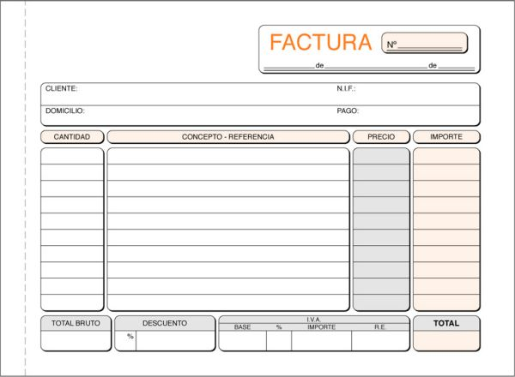
Vista de Usuario
Ejemplo de Vista de Usuario:
El cliente entrega un formulario que actualmente completa a mano:
Notes:
El alumno deberá analizar la imagen y ver las diferencias.

Slide 7
Reglas de negocio
Las Reglas del Negocio o Conjunto de Reglas de Negocio (Business Rules, por su descripción en inglés) describe las políticas, normas, operaciones, definiciones y restricciones presentes en una organización y que son de vital importancia para alcanzar los objetivos.
Las organizaciones funcionan siguiendo múltiples reglas de negocio, explícitas o tácitas, que están embebidas en procesos, aplicaciones informáticas, documentos, etc. Pueden residir en la cabeza de algunas personas o en el código fuente de programas informáticos.
Por ejemplo, en el caso anterior de la venta de productos de alimentos para mascotas, dentro de la narrativa indicada, se puede analizar que una regla de negocio establecida es que posterior de un valor determinado el sistema automáticamente debe generar un descuento. Dentro de la vista de usuario se puede observar que posterior al registro de los productos vendidos, el sistema deberá sumar el tota.

Slide 8
Analizando Reglas de Negocio
Ejemplo de Narrativa de Usuario:
El cliente en una reunión da a conocer las necesidades que quiere cubrir. El comenta que su local de venta de productos de alimento para mascotas requiere contar con un sistema que pueda emitir facturas electrónicas, para así mantener un control de los productos que mantiene en stock como los que se han vendido durante, el día, dentro de una de sus especificaciones el usuario indica que requiere que toda venta sobre un valor pre determinado cuente con un porcentaje de descuento de forma automática por el nuevo sistema y desarrollo del modelo de base de datos.

Slide 9
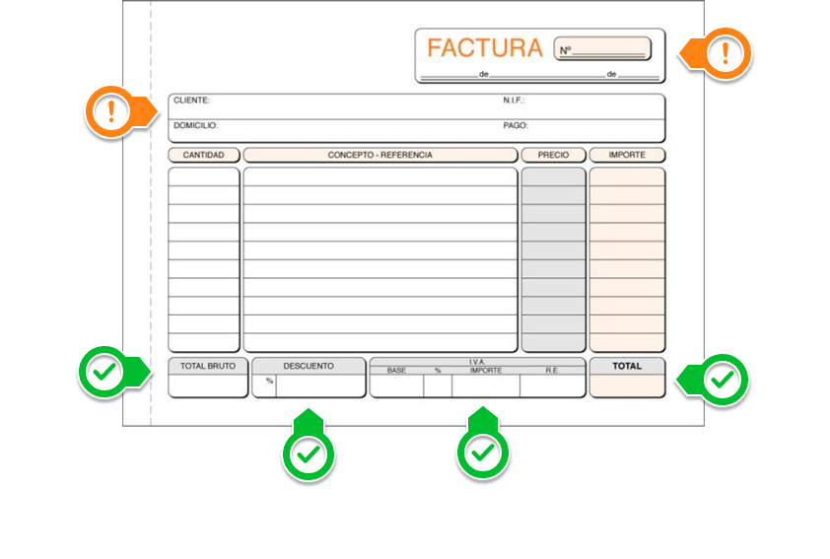
Analizando Reglas de Negocio

Slide 10
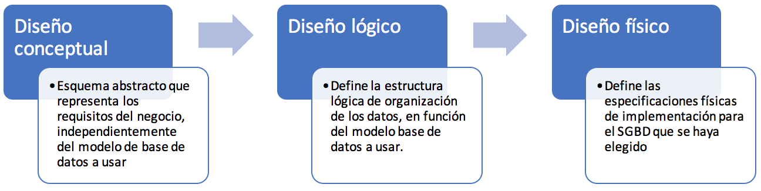
Diseño de una Base de Datos
El constante desafío de crecer, evolucionar y mejorar dentro de una empresa u organización, afecta directamente la gestión de los datos, por lo cual se requiere de un proceso continuo de mantención y mejoras. Para esto se requiere profesionales, herramientas (hardware y software) como también una metodología que entreguen aseguramiento en la calidad, completitud y eficacia que se requiera en los datos.
Notes:
Se explica que para cumplir con lo comentado se debe pasar por las etapas del ciclo de diseño de una base de datos contempla 3 principales etapas donde cada una tiene un entregable
1.-Diseño Conceptual
Modelo Conceptual o Entidad-Relación
2.- Diseño Lógico
Modelo Relacional
3.- Diseño Físico
Modelo Físico

Slide 11
Diseño de una Base de Datos
Las 3 etapas de diseño son independientes de la plataforma, calidad del modelo y facilidad de uso
Requerimientos de Usuario
Proceso de Normalización
Reglas de Transformación
Modelo Relacional
Modelo Físico
Generación de la Base de datos
Modelo Conceptual Canónico (Normalizado)
Modelo Conceptual de Datos

Slide 12
Entidades
Entidad:
Entidad es una “cosa”, "objeto" o "concepto" del mundo real con existencia independiente, es decir, se diferencia únicamente de otro objeto o cosa, incluso siendo del mismo tipo, o una misma entidad.
Los objetos (reales o abstractos) y conceptos que aparecen en la vida real, corresponden a una entidad. Por ejemplo: persona, auto, Color del auto, Marca de Vehículo, Modelo de Vehículo, etc.

Slide 13
Atributos
Atributo:
Los atributos son las características que definen o identifican a una entidad. Estas pueden ser muchas, y el diseñador solo utiliza o implementa las que considere más relevantes.
Las entidades pueden estar compuestas por varios atributos, que vienen a ser sus propiedades o características.
En el siguiente ejemplo podemos analizar algunos atributos de una entidad
Se considerara como ejemplo la entidad Persona
La entidad persona se compone de los siguientes atributos principales:
Nombre
Apellido Materno
Apellido Paterno
Rut

Slide 14
Entidades y Atributos
En los siguientes ejemplos se identifican objetos (entidades) con sus respectivas características (atributos) y su relación (como están conectadas).
Objetos | Características | Relación
Persona | Rut Edad Dirección | Una persona puede ser dueña de uno o más autos
Auto | N° de Chasis Marca Modelo Año
Objetos | Características | Relación
Asignatura | Identificador de asignatura Nombre asignatura Descripción de la asignatura Semestre de asignatura | Un alumno tiene uno o más asignaturas
Alumno | Rut Nombre Apellidos Fecha de Nacimiento

Slide 15
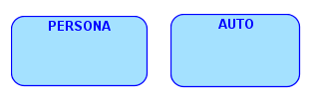
Reconociendo Entidades
Una buena forma de poder identificar y definir diversas entidades es pensar en sustantivos. Por ejemplo: cliente, producto, marca de producto, vendedor, tienda.
La representación de Entidad, se verá como un rectángulo con puntas romas, con el nombre de la entidad en su interior, el cual debe escribirse en mayúscula y en singular.
Para el caso del ejemplo de la compañía de seguros dos de las entidades son auto y persona, las que se representan así:
Notes:
Que es sustantivo:
Tb. substantivo.
1. adj. Que tiene existencia real, independiente, individual.
2. adj. Importante, fundamental, esencial.
3. m. Gram. nombre.
4. f. Gram. oración subordinada sustantiva.

Slide 16
Reconociendo Entidades
Las entidades se pueden clasificar en:
Entidad Principal o Fuerte: No depende de la existencia de otra entidad
Entidad Característica o Débil: Depende de la existencia de una entidad fuerte
Entidad Intersección: Depende de la existencia de dos o más entidades
Entidad | Tipo de Entidad | Relación
Cliente | Fuerte | Entidad CLIENTE puede existir por si sola
Saldo | Débil | Entidad SALDO depende de un cliente
Cliente-Saldo-Cuenta | Intersección | SALDO que un CLIENTE tiene en una CUENTA

Slide 17
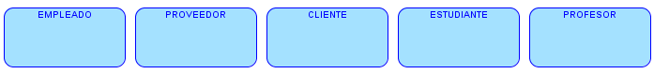
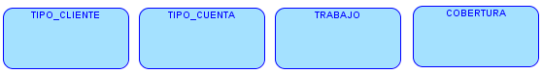
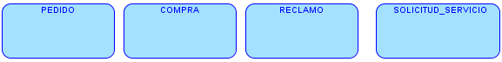
Reconociendo Entidades
Algunas entidades típicas son:
Persona : sujeto que interviene o efectúa evento determinado en el negocio
Concepto: es un término empleado para clasificar, calificar o medir otra entidad.
Evento: son acciones efectuadas por las persona y que afectan a los objetos.

Slide 18
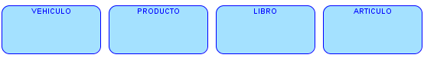
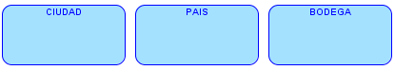
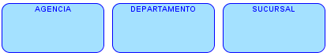
Reconociendo Entidades
Objeto/Cosa: son entes tangibles.
Lugar: la ubicación de las objetos y personas.
Organización: estructura de una organización.

Slide 19
Reconociendo Entidades
Muchas veces las entidades se nombran en los requerimientos o reglas de negocio, pero también existe la posibilidad que no sean nombradas pero si se tengan que considerar en el modelo porque son esenciales para alguno de los requerimientos.
Es por eso que antes de asegurar la existencia de algunas entidades hay que hacer las siguientes preguntas:
¿Esta entidad es importante para el negocio o tiene atributos que lo sean?
¿Están disponibles todas las instancias existentes o válidas de esta entidad?
Si el diseñador no tiene las respuesta es válido resolverlas con el experto del negocio.

Slide 20
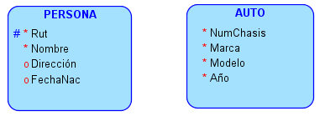
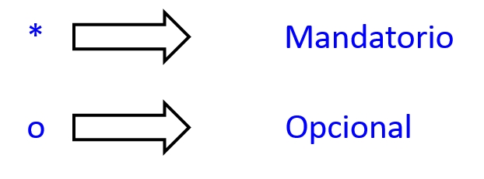
Reconociendo Entidades
Es una propiedad o característica de una entidad. El nombre del atributo debe escribir en singular y en minúscula.
Cuando su valor es necesario para cumplir con los requerimientos, diremos que el valor a almacenar es mandatorio (*) y si el valor no está disponible o no es conocido al momento de hacer el registro, diremos que es opcional (¡)

Slide 21

Atributo
Cada entidad puede tener muchas ocurrencias o instancias, por ejemplo la entidad auto tiene las siguientes instancias:
Atributo 1
Atributo M
NumChasis | Marca | Modelo | Año
R045112 | SUBARU | WRX | 2018
R265087 | SUZUKI | SWIFT | 2016
X243099 | SUZUKI | JIMNY | 2012
R260285 | SUZUKI | SWIFT | 2005
Entidad Auto

Slide 22
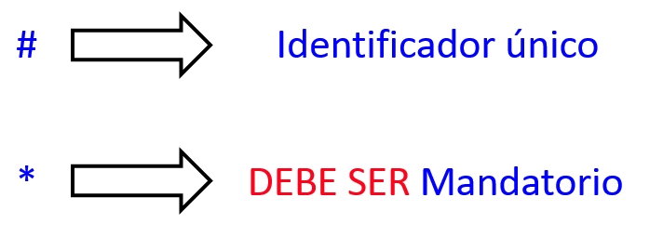
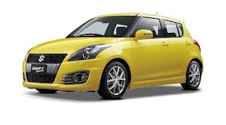
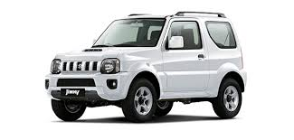
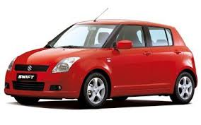
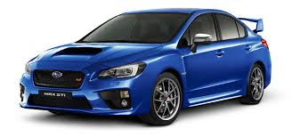
Atributo
Cada instancia u ocurrencia de la entidad debe ser identificable de forma única por uno o más atributos mandatorios. Se representa con el símbolo # anterior al nombre.
Dado lo anterior el identificador único siempre debe ser mandatorio de lo contrario no tendríamos como identificar una única instancia, es decir, no sería un atributo único
R265087
SUZUKI
SWIFT
2016
El único atributo que se identifica como único porque no se repite es el Número de Chasis, ya que es un código que todos los autos tienen y que no se puede repetir en otro auto
X243099
SUZUKI
JIMNY
2012
R260285
SUZUKI
SWIFT
2005
R045112
SUBARU
WRX
2018
La marca, el modelo y el año son datos requeridos y necesarios para poder definir en el caso del ejemplo el valor de la prima del seguro en función de la siniestralidad que los autos tienen

Slide 23
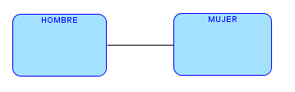
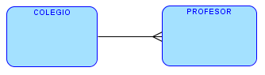
Relaciones
Relaciones:
Las entidades deben estar relacionadas entre sí para mostrar las interacciones lógicas las cuales pueden ser de tres tipos:
1 a 1: las entidades que intervienen se relacionan una a una (Ej: la entidad hombre con la entidad mujer se relacionan a través de la relación matrimonio)
1 a N: una ocurrencia de la primera entidad puede estar relacionada con muchas de la segunda entidad (Ej: la entidad colegio se relaciona con la entidad profesor porque en un colegio se contratan muchos profesores)

Slide 24
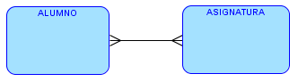
Relaciones
M a N: cada ocurrencia, en cualquiera de las dos entidades de la relación, puede estar asociada con muchas (N) de la otra y viceversa (Ej: la entidad alumno y la entidad asignatura se relacionan a través de matrícula)

Slide 25

Importancia de esta etapa
Esta etapa es una de la más importante del diseño, ya que define los cimientos de la completitud, escalabilidad y eficiencia del modelo.
En este modelo se deben realizar las correcciones que sean necesarias para cumplir con las expectativas de los usuarios, ya que si existiese un error en etapas posteriores debido a una mala definición del modelo conceptual, podría desviar en gran proporción el proyecto.

Slide 26
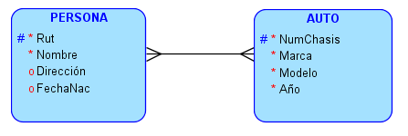
Resumen
En esta clase logramos identificar y conocer los distintos tipos de entidades y sus atributos. Además de conocer los tipos de relaciones que pueden tener.
1.-Diseño Conceptual
Modelo Entidad-Relación
2.- Diseño Lógico
Modelo Relacional
3.- Diseño Físico
Modelo Físico

Slide 27
Conclusión/Aprendizajes
EL modelo conceptual nos permitirá tener las primeras visiones de la necesidad que requiere el cliente.
Debemos considerar todas las formas necesarias para recoger la información explicada por nuestro cliente, de tal forma que no queden duda sobre la necesidad a cubrir.
Las vistas de usuario y narrativa nos entregaran información relevante del sistema.
Las reglas de negocio son características especificas como restricciones como permisiones que deberá cumplir nuestro diseño de base de datos.
Un modelo de entidad relación es un modelo que permitirá según las necesidades del cliente representar las entidades, atributos y relaciones del sistema a desarrollar.
Notes:
¿Qué es un modelo conceptual y sus principales características?
¿Cómo se recoge la información para crear el diseño del modelo conceptual?
¿Qué son las vistas de usuarios y Narrativas del cliente?
¿Qué es/son las reglas de negocio?
¿Se pueden representar las reglas de negocio en el modelo conceptual?
¿Qué es un Modelo de Entidad Relación?
¿De que componentes se compone un Modelo de Entidad Relación (MER)?

